Slide 1
Fare Didattica e Divulgazione in INAF:
il ruolo della USC E come centro di competenza e consulenza
29 aprile 2026
Claudia Mignone
Caterina Boccato, Chiara Badia, Silvia Casu, Alessandra Scaffidi
RSN5 - Meeting online di fine mandato del Comitato - Roma
Notes:
Grazie, terzo incontro alle giornate RSN
Scopo: conoscerci per aiutarci a vicenda
Perché? Impegno INAF nella diffusione cultura scientifica (statuto)
Materia che si presta

Slide 2
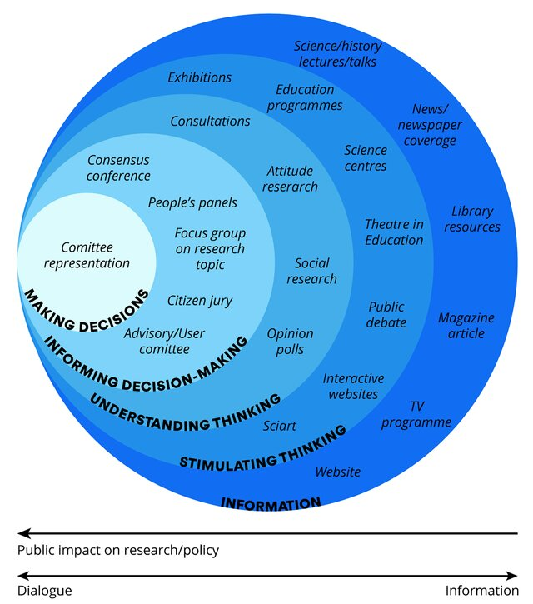
Credits: Wellcome Trust
Public Engagement =
Communication with the general public
Il public engagement comprende una miriade di modi in cui le attività e i benefici della ricerca scientifica vengono condivisi con il pubblico.
Al contrario del vecchio “deficit model” (oggi superato), il public engagement è per definizione un processo bidirezionale, che implica interazione e ascolto, con l'obiettivo di generare benefici reciproci.
Notes:
Storicamente usiamo i termini D&D ma più correttamente dovremmo parlare di Public Engagement, il framework teorico e metodologico corrente per l’interazione tra scienza e società
Un’interazione non frontale, unidirezionale, ma sempre più partecipativa e dialogica
Questa non è una lezione sui modelli di sci-comm ma vuole ricordare che il PE è un grande ombrello che comprende attività molteplici e svariate, alcune con funzione più informativa - come negli strati esterni di questa cipolla, come la produzione di articoli, press release, relazioni con i media, e poi via via che ci spingiamo all’interno sempre più partecipate, con coinvolgimento sempre più attivo da parte del pubblico, come citizen science, consultazioni, dibattiti, etc.

Slide 3
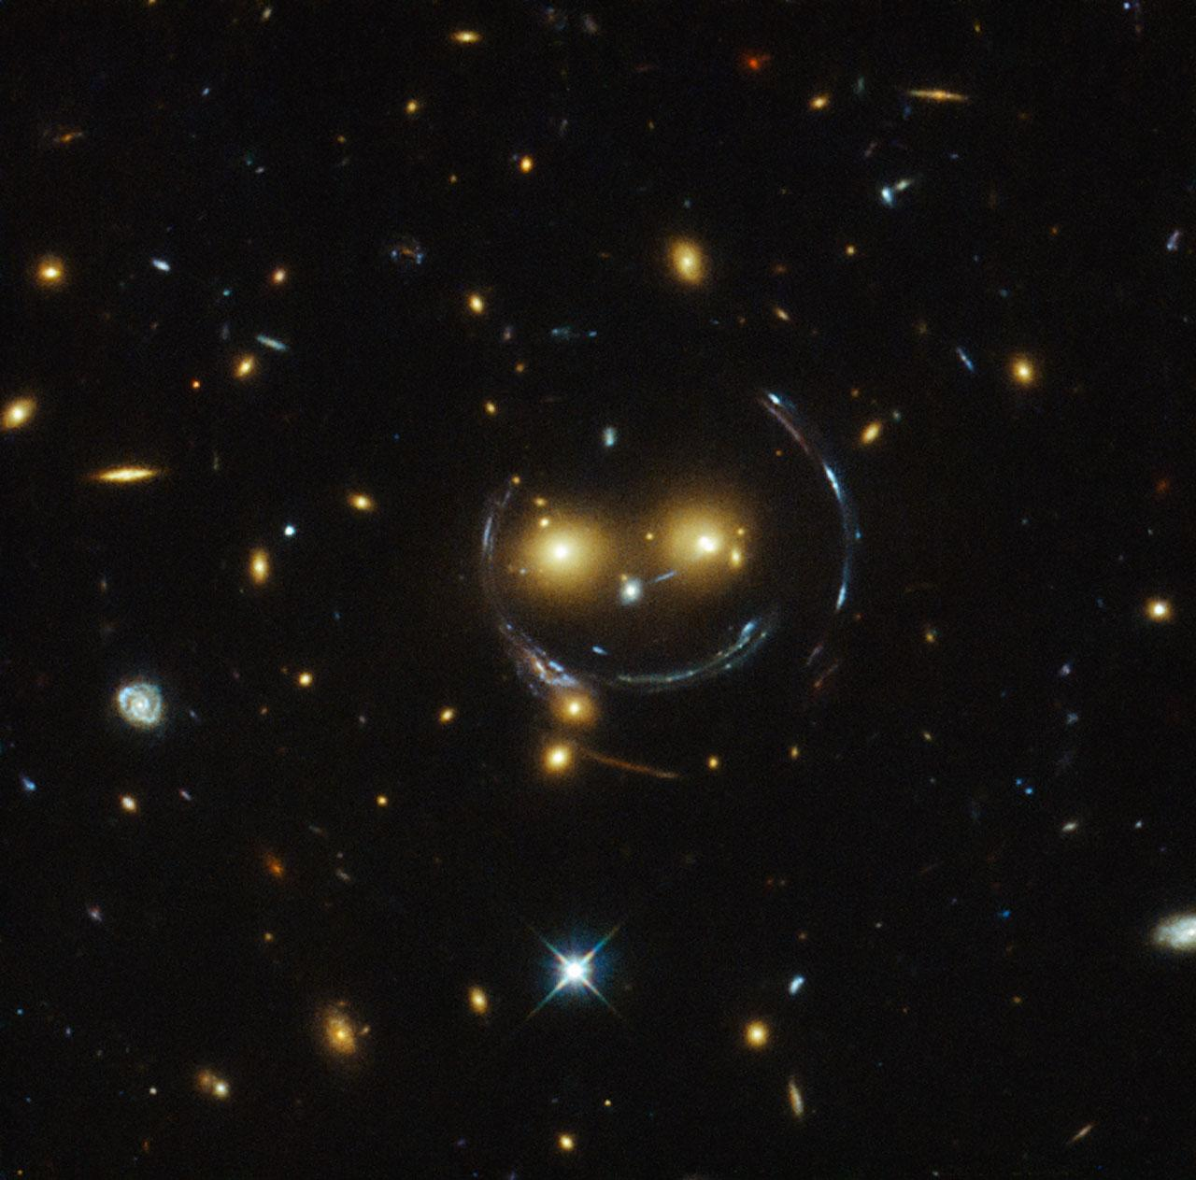
“Science is not finished until it's communicated”
Dr Mark Walport,
former chief scientific advisor
to the UK government
“Research
not communicated
is research not done”
Professor Anne Glover, former chief scientific adviser for Scotland and for the European Commission
Notes:
Vi riporto due brevi citazioni che ho sempre trovato di grande ispirazione, di due importanti figure entrambe di estrazione britannica (non a caso forse)
Science is not finished until it's communicated -> ci ricorda che la comunicazione non è qualcosa che avviene a latere o a posteriori, ma è intrinsecamente integrato nel processo scientifico stesso
Anne Glover si spinge oltre: Research not communicated is research not done

Slide 4
USC-E: Valorizzazione della Conoscenza
a. promuove la diffusione e valorizzazione pubblica del patrimonio materiale e immateriale di conoscenze scientifiche.
b. supporta e coordina le attività di formazione, divulgazione e sensibilizzazione per aumentare l’impatto della cultura scientifica prodotta dall’Ente, promuovendo iniziative a carattere nazionale e fornendo supporto e indirizzo a iniziative delle strutture di ricerca;
c. coordina le attività ed i progetti di musei, archivi e biblioteche (MAB) e cura la tutela e la valorizzazione del patrimonio storico-scientifico;
d. gestisce il deposito istituzionale dell’INAF predisposto alla raccolta, conservazione e diffusione dei prodotti della ricerca finanziata con fondi pubblici, secondo i canoni europei sull'accesso aperto, favorendo la trasparenza e l’accessibilità del sapere scientifico nel rispetto dell’integrità della ricerca, anche a servizio della valutazione esterna e interna dell'ente.
Notes:
È in quest’ottica che vi presentiamo l’USC-E che, nel nuovo assetto dallo scorso anno è entrata a far parte della DS (insieme all’area MAB)
In particolare richiamo l’attenzione a quanto evidenziato in azzurro (leggi)

Slide 5
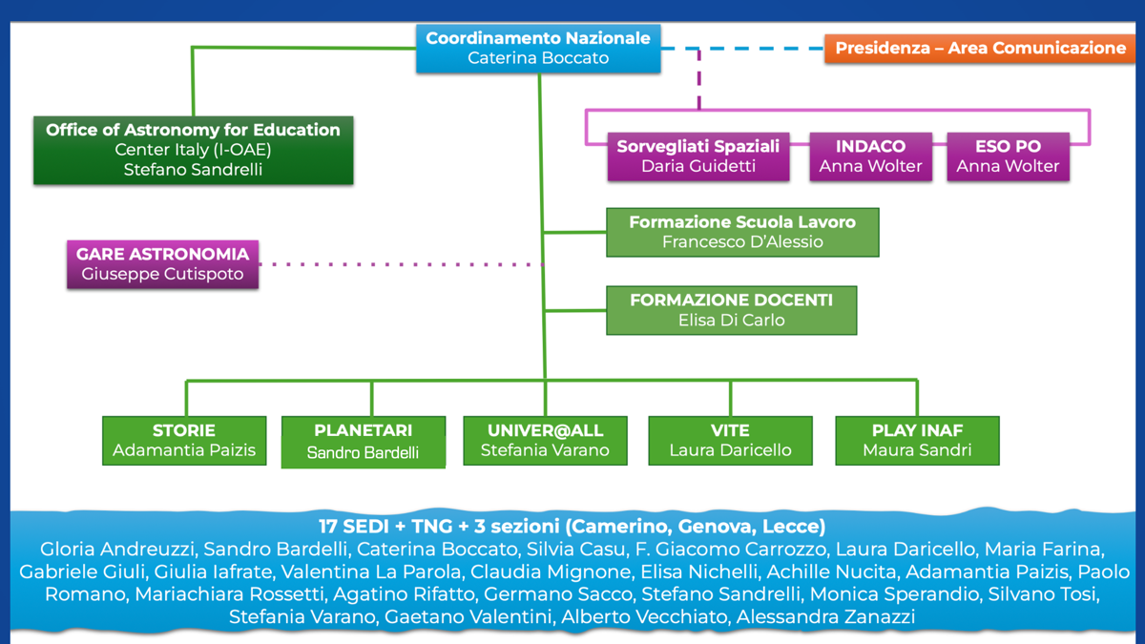
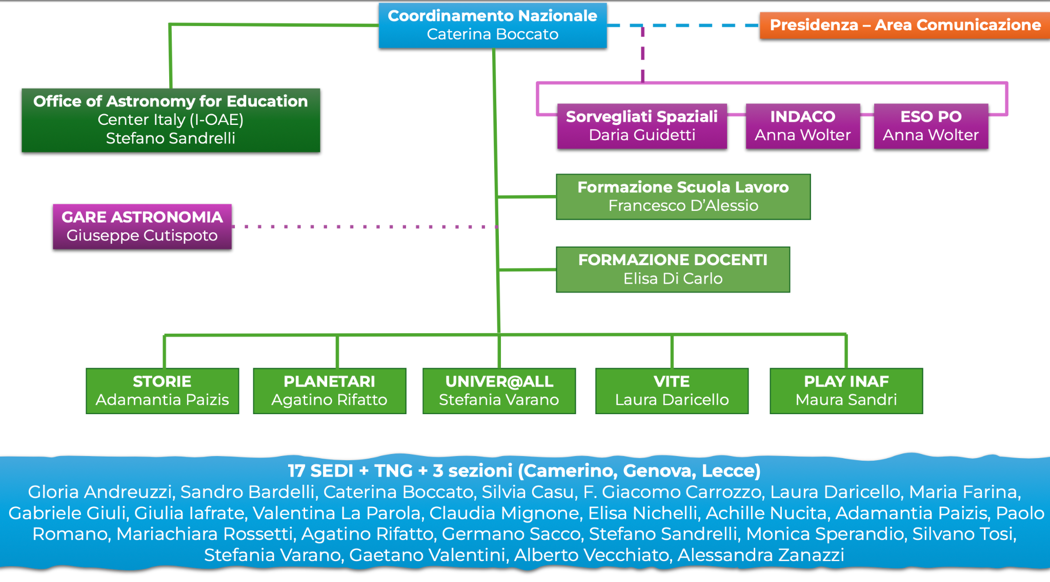
Notes:
Siamo così organizzati
coord nazionale
gruppi tematici
gruppi vicini alla scuola
OAE (IAU)
collabora (ma distinto) dall’area com della presidenza

Slide 6
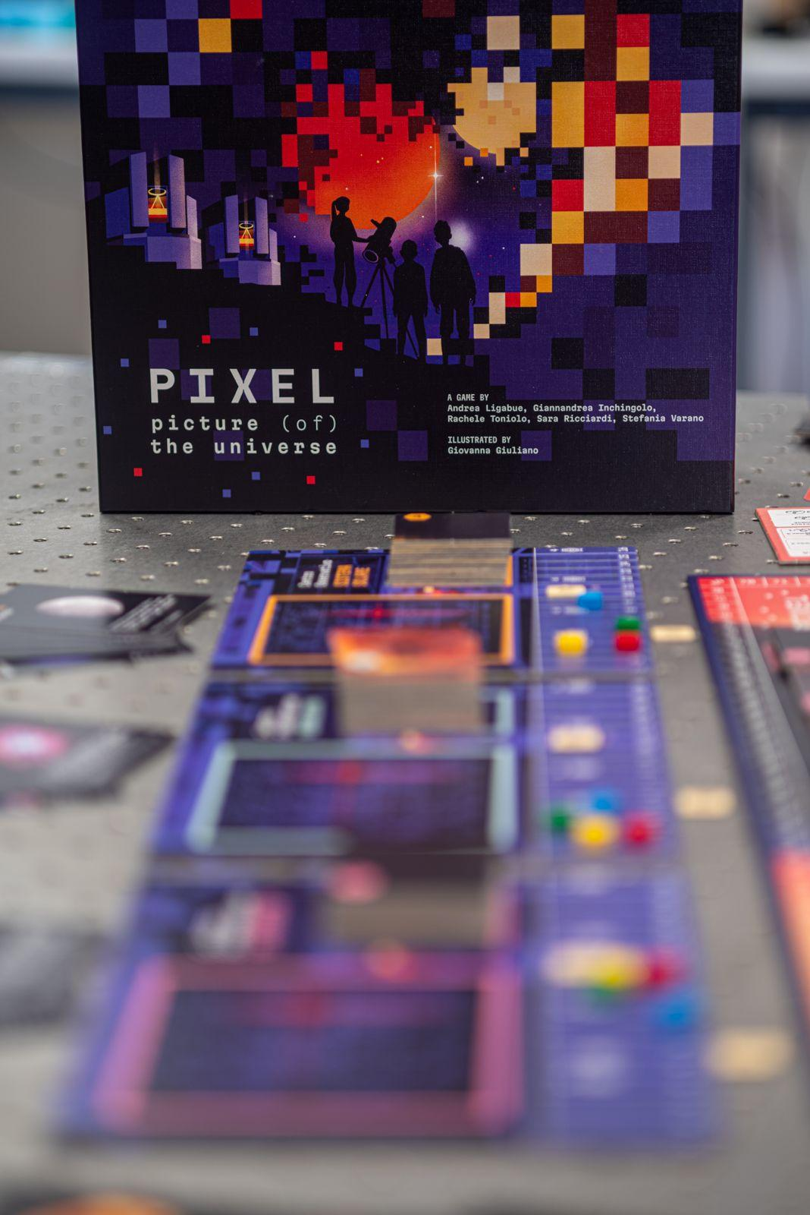
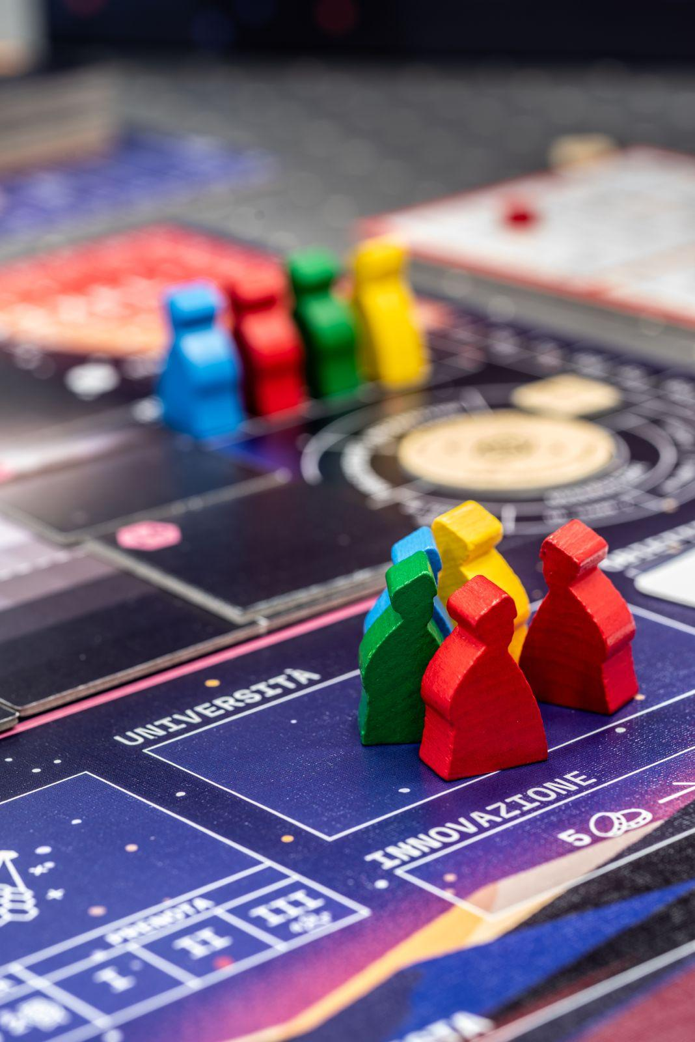
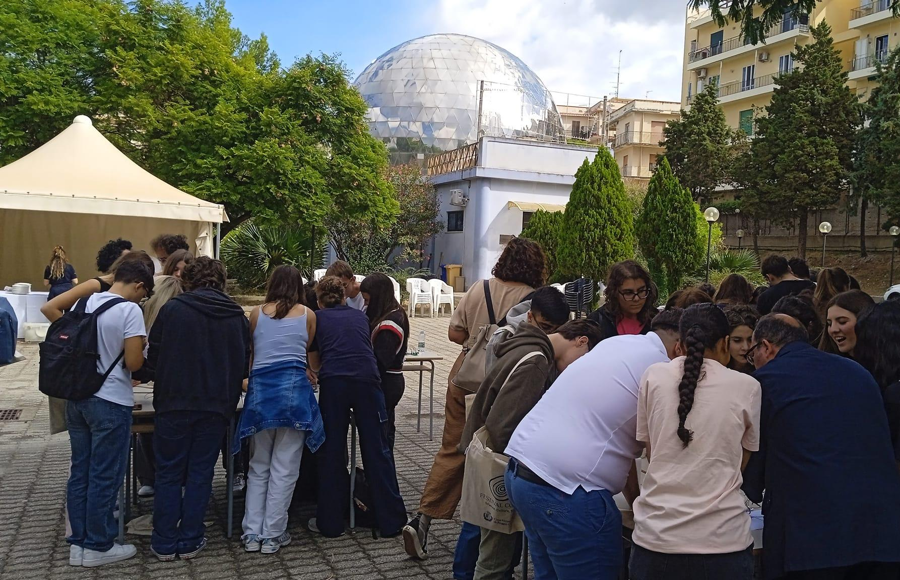
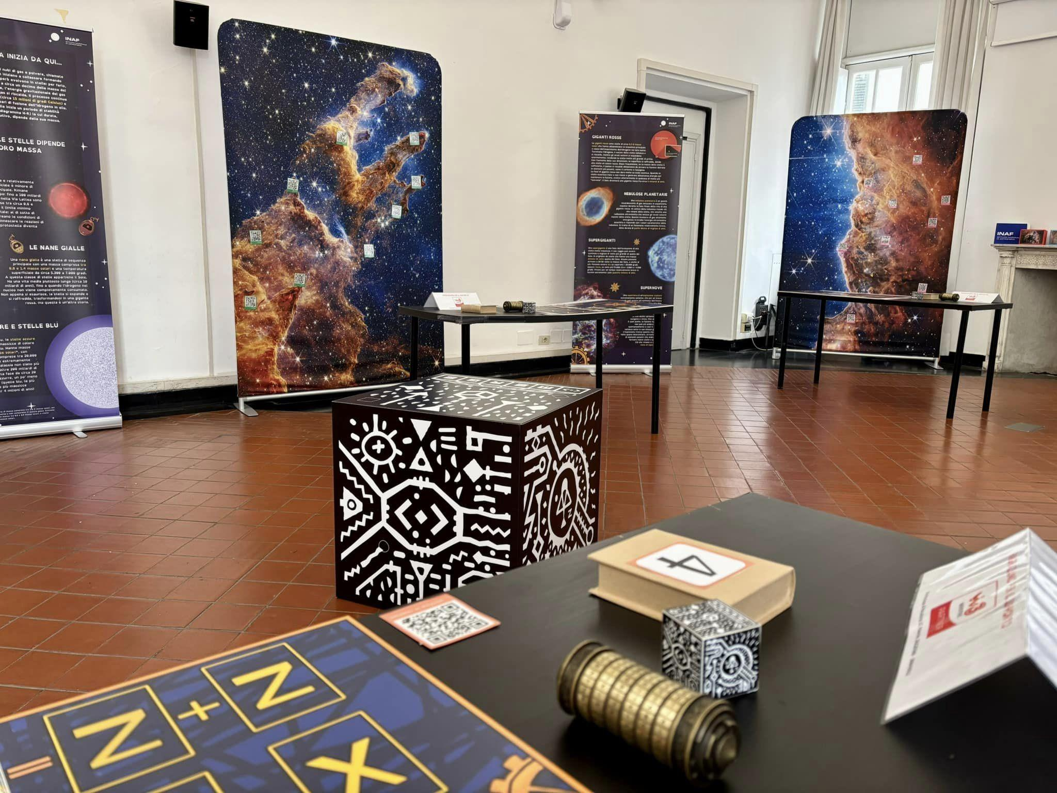
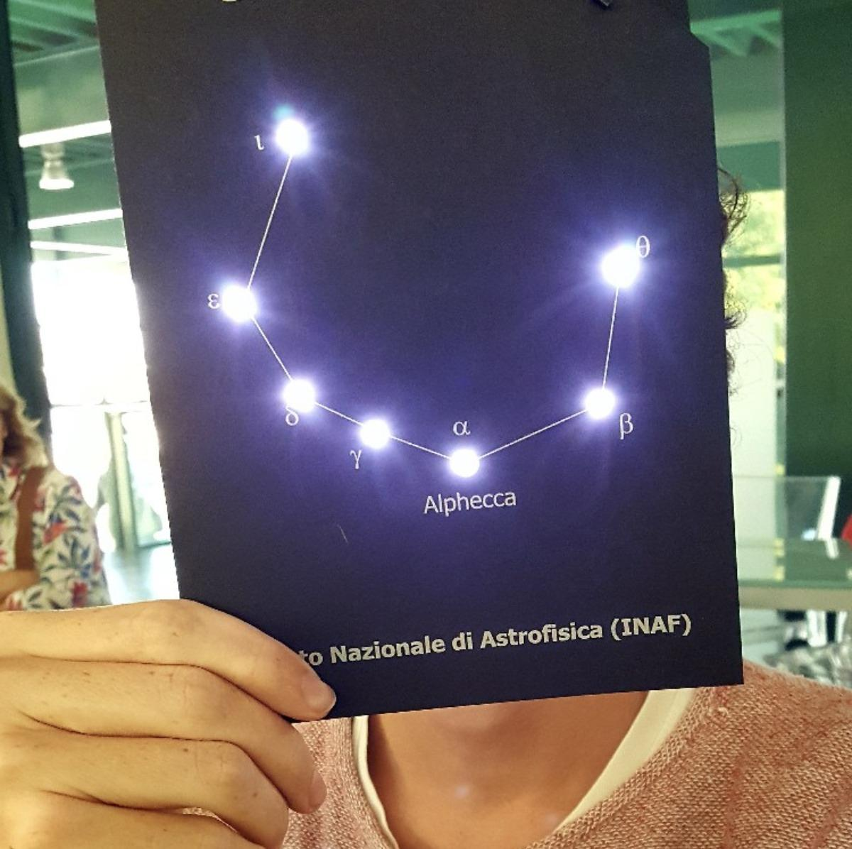
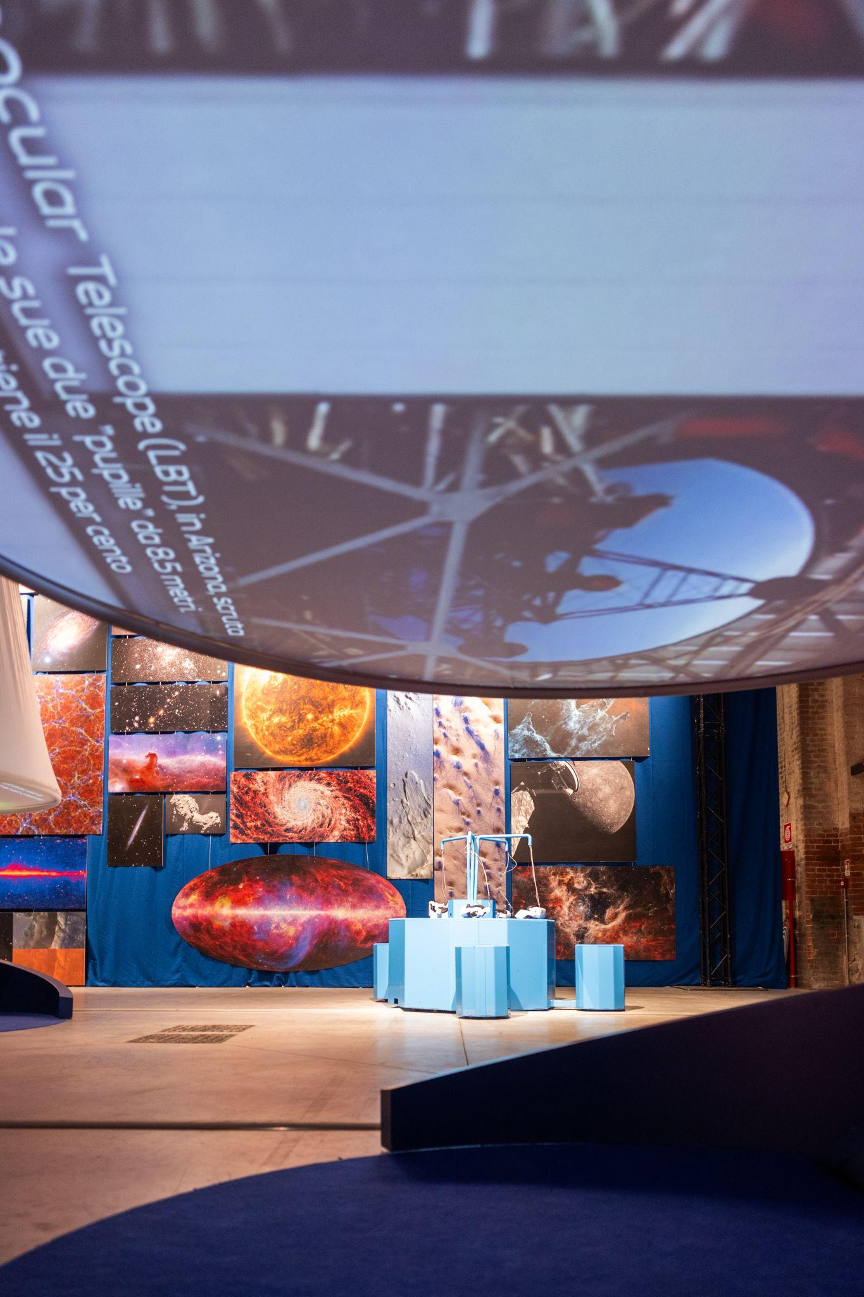
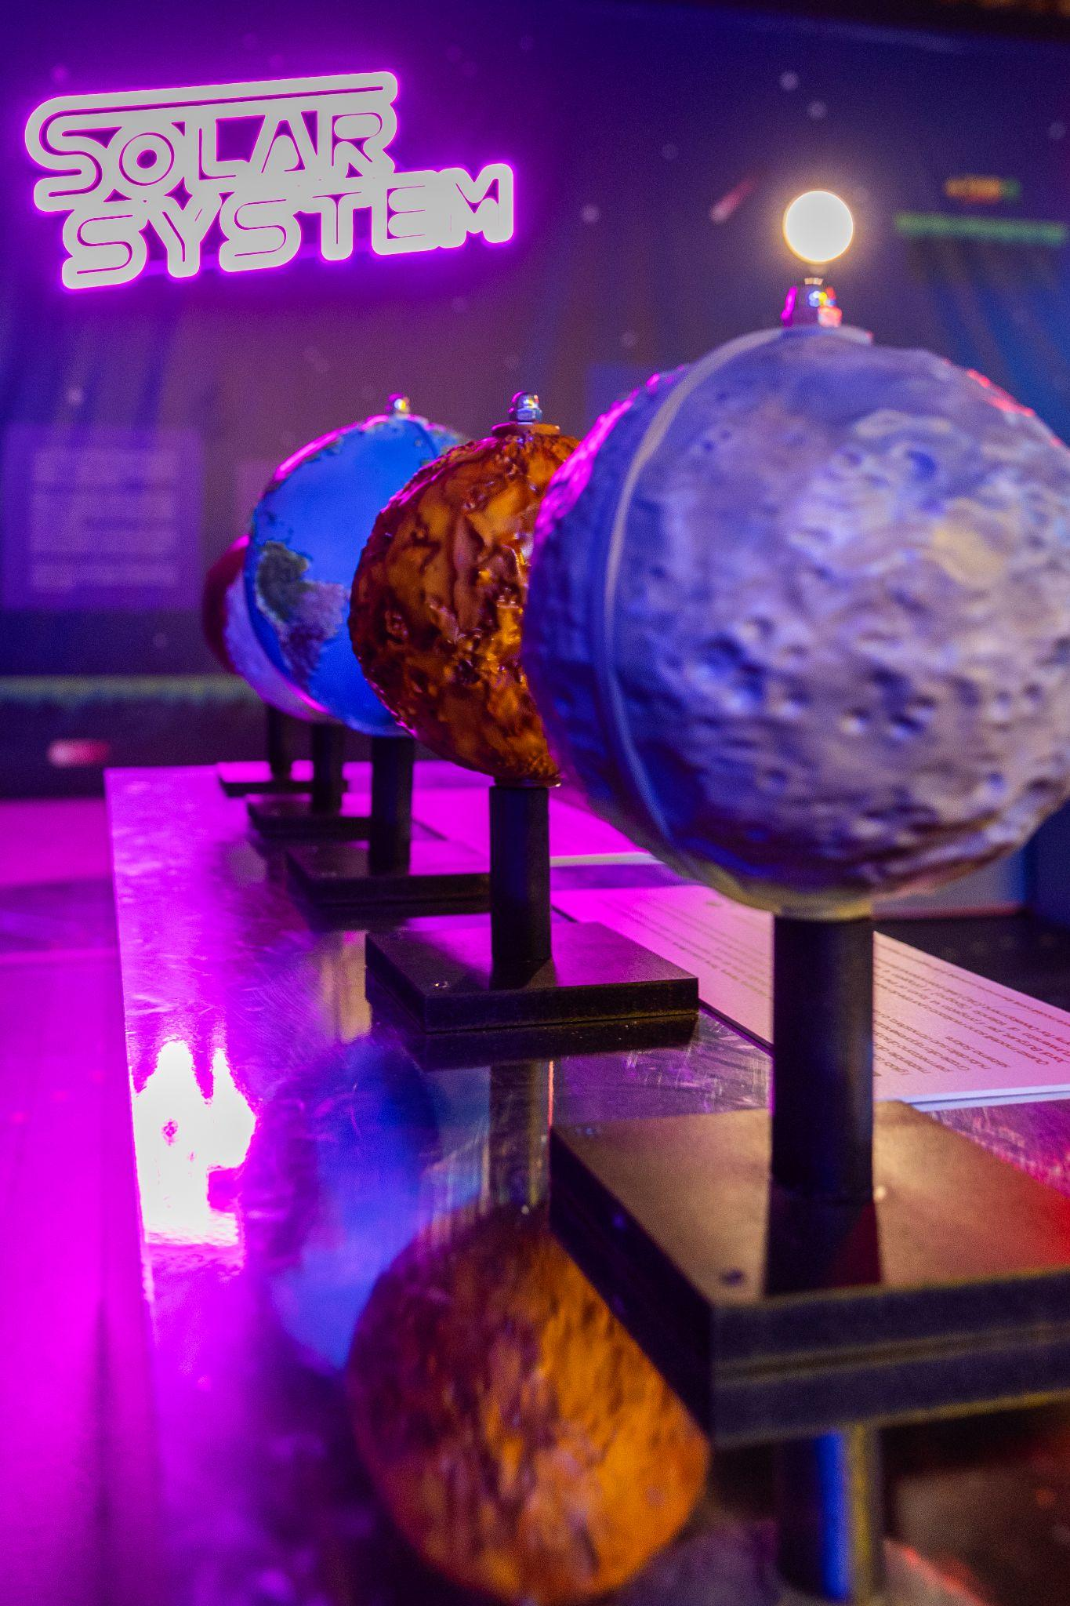
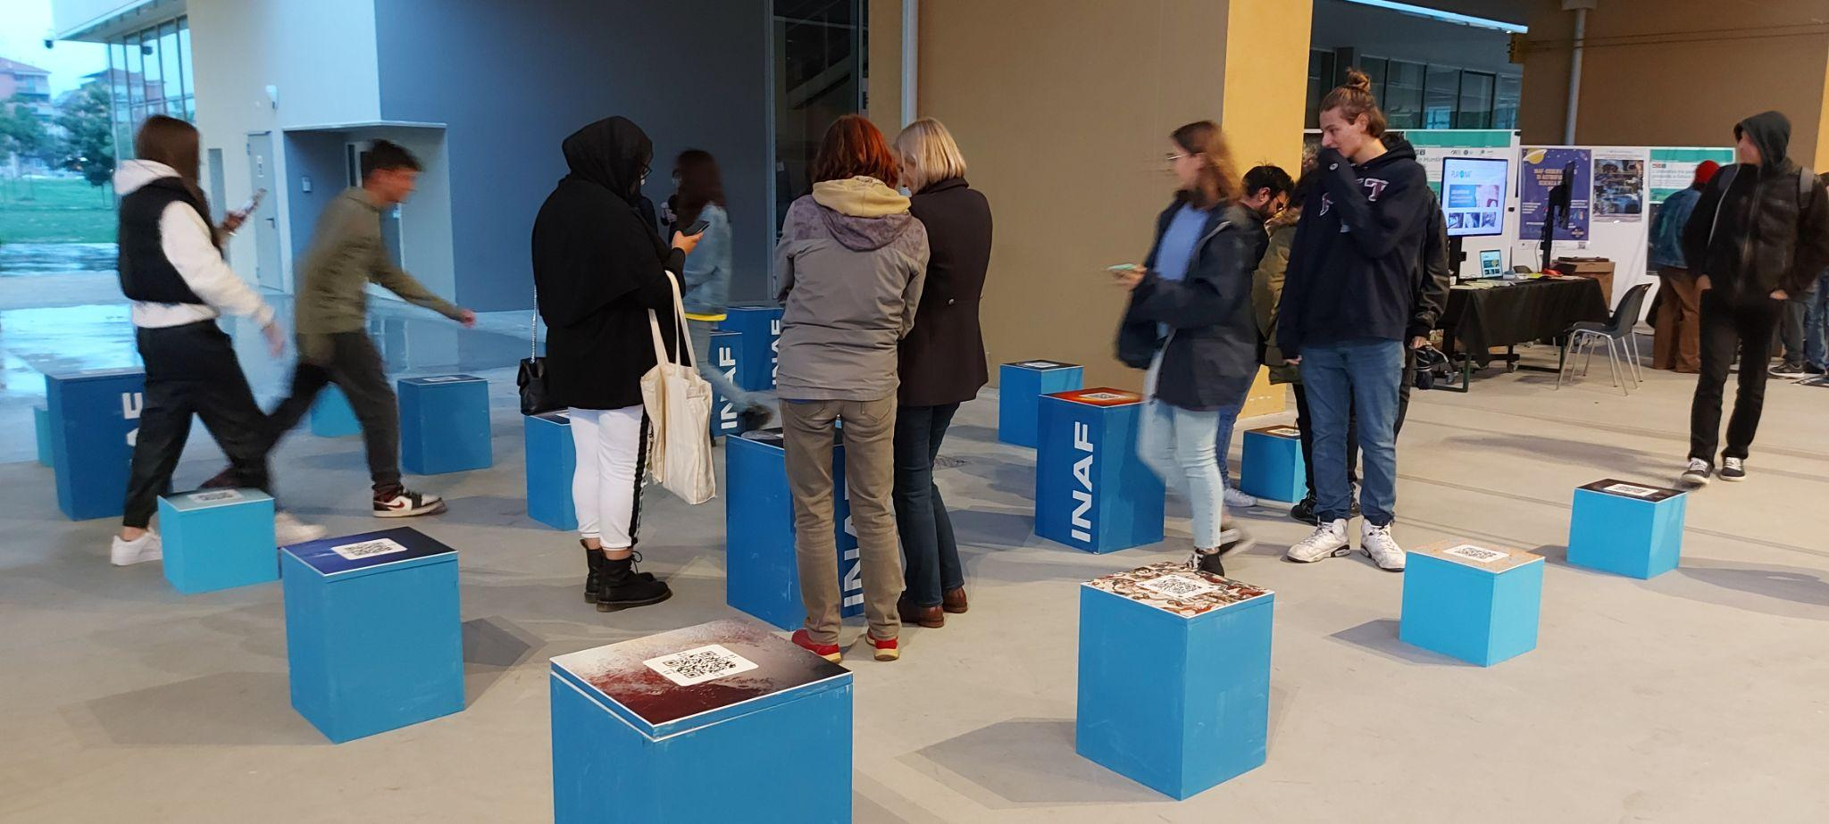
Notes:
alcune delle nostre attività più scenografiche (ma molte altre)

Slide 7
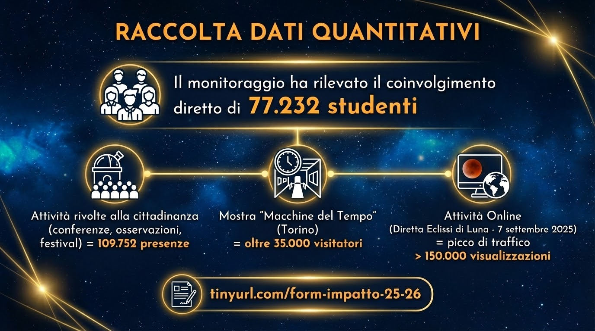
Notes:
Raggiungiamo decine e centinaia di migliaia di persone in tutta Italia, in presenza e online
Sottostima, stiamo investendo di più nel monitoraggio

Slide 8
Qual è il messaggio di questi 8 minuti?
Chiedeteci consulenza appena avete l’idea – non dopo :-)
responsabili.dd@inaf.it
Perché?
Per rendere veramente efficace la vostra azione e non disperdere le energie
Per non “mancare” nella valorizzazione dell’immagine dell’Ente
Per avere maggior supporto anche dalle aree per la comunicazione
Per poter valutare l’impatto che le diverse azioni di public engagement possono avere
Per poter portare avanti tutti assieme il concetto “se faccio qualcosa direttamente rivolto a società e scuola questo mi deve in qualche modo essere riconosciuto [CV, concorsi, premi, ….]”
Notes:
Qual è l’obiettivo di questa presentazione?
Ricordarvi di contattarci appena avete un’idea legata al public engagement - prima possibile, non dopo!
Per massimizzare l’efficacia e valutare l’impatto delle azioni, coordinarci anche con le altre aree, valorizzare l’immagine dell’ente e il lavoro svolto (anche in termini di curriculum e carriere future)

Slide 9
Vi chiama una scuola per fare una lezione?
edu.inaf.it/i-quaderni-eduinaf/
play.inaf.it
astroedu.iau.org/it/
Volete aumentare l’accessibilità delle vostre azioni?
sites.google.com/inaf.it/universall
Avete vinto un grant che prevede una componente di PO…
mail al proprio responsabile di sede per fare due chiacchere…
Notes:
In quali casi potete contattarci?
scuola? abbiamo risorse, validate
accessibilità? abbiamo risorse e ricerca
grant con outreach wp?
Questi sono alcuni esempi

Slide 10
Coordinamento Nazionale
Caterina Boccato OA Padova
Chiara Badia OA Abruzzo
Silvia Casu OA Cagliari
Claudia Mignone SEDE CENTRALE - Area Comunicazione Presidenza
Alessandra Scaffidi SEDE CENTRALE - USC - F Internazionalizzazione
Francesca Aloisio SEDE CENTRALE - Area Com. Pres. Valorizzazione Immagine
GRAZIE!
Mail responsabili di sede e dei gruppi di lavoro nazionali
responsabili.dd@inaf.it

Slide 11
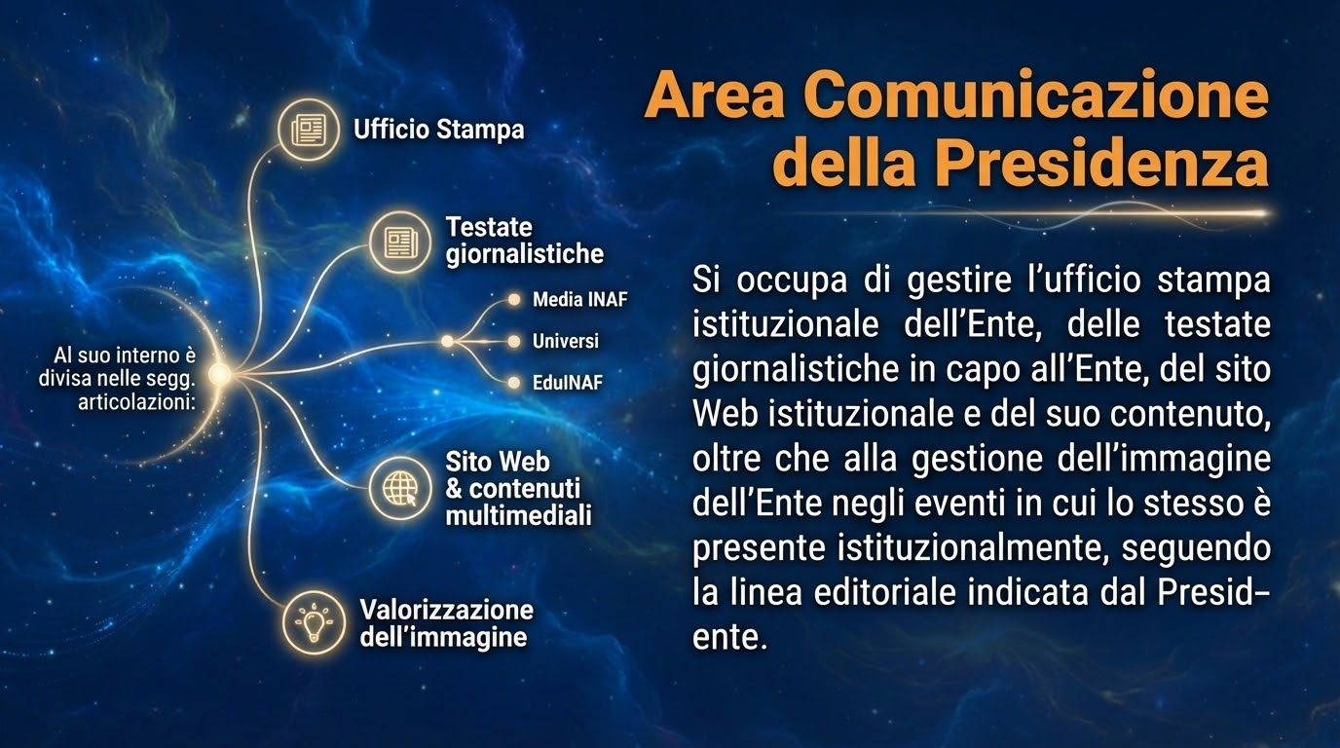
Notes:
Per completezza menziono le articolazioni dell’Area Comunicazione (sotto la Presidenza) con cui la USC-E collabora …
Ma non è l’oggetto di questa presentazione

